Slide 1
Тренінг
«Педагогіка партнерства – ключовий
компонент формули НУШ
“Щоб зробити що-небудь, потрібно не так вже багато сил. От щоб вирішити, що саме треба зробити, потрібна дійсно величезна сила".
Африканська приказка

Slide 2
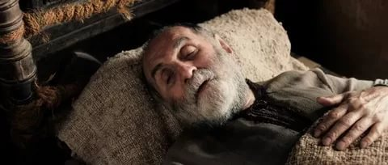

Slide 3
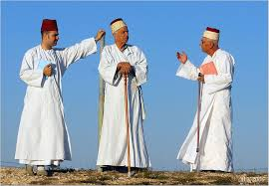

Slide 4
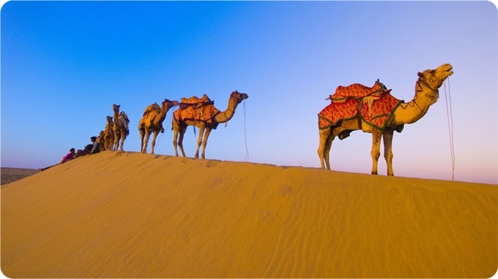

Slide 5
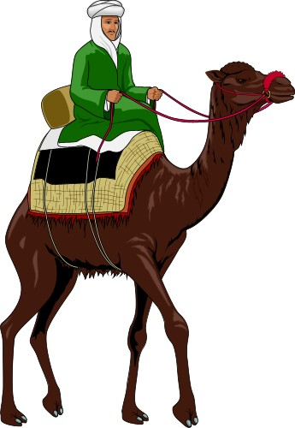

Slide 6
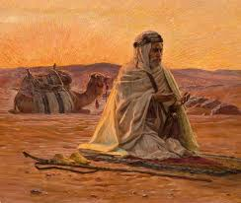

Slide 7
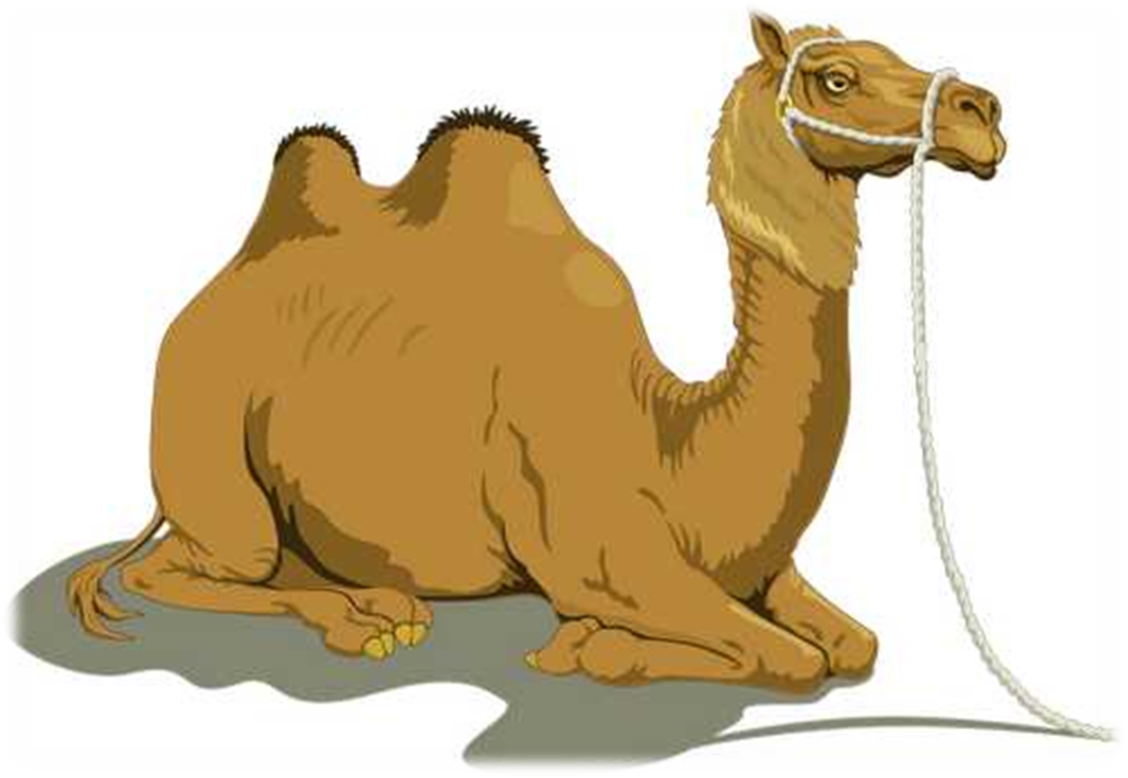

Slide 8
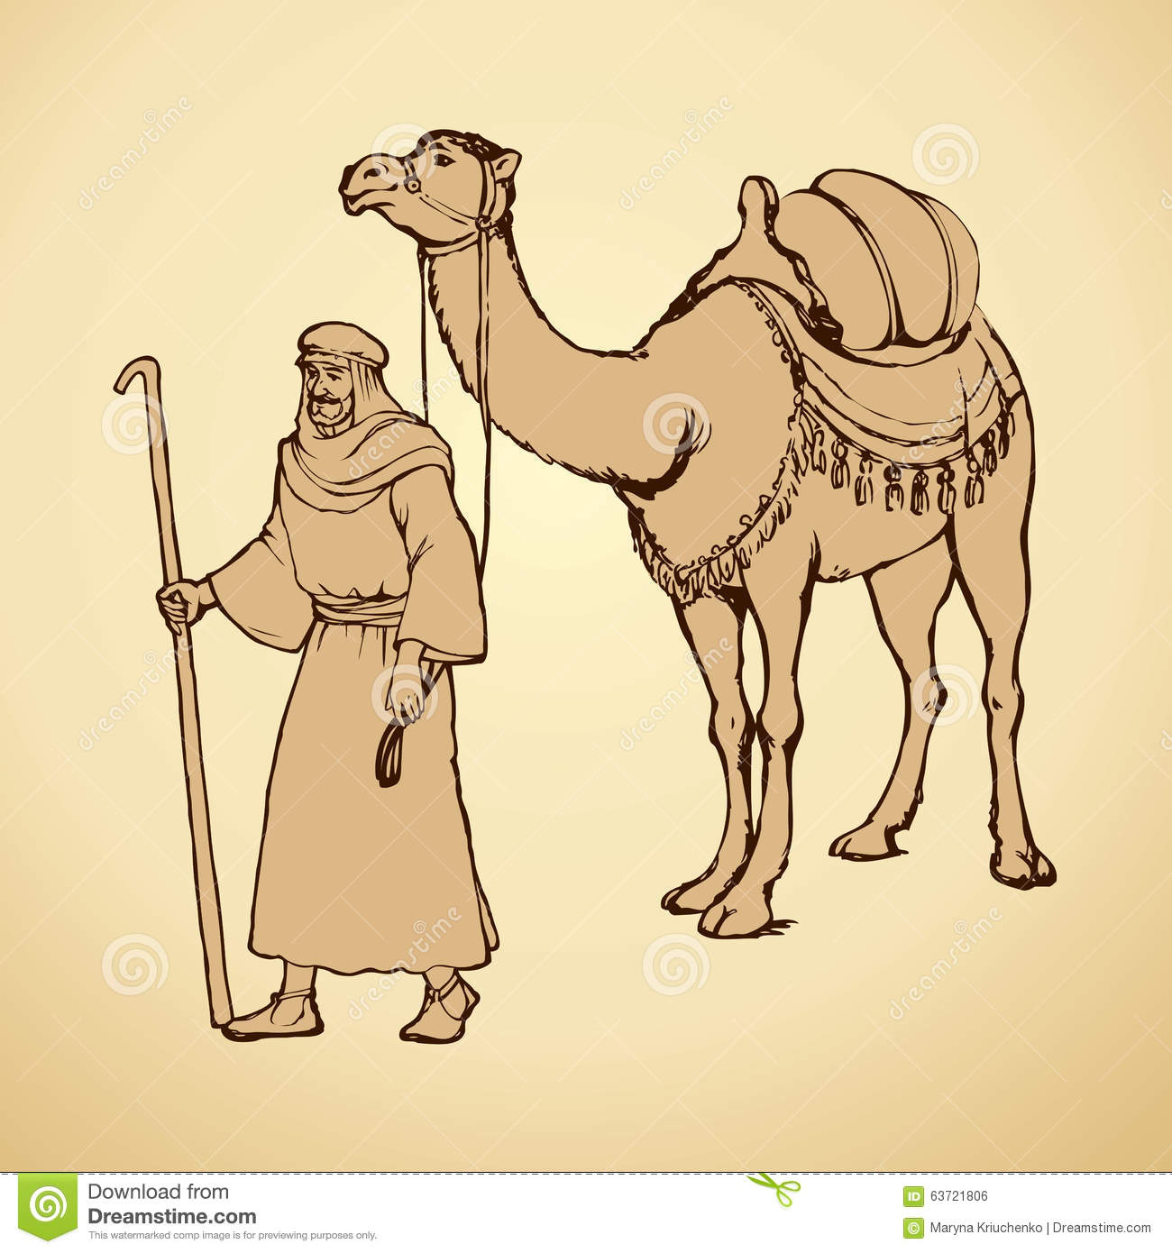

Slide 9
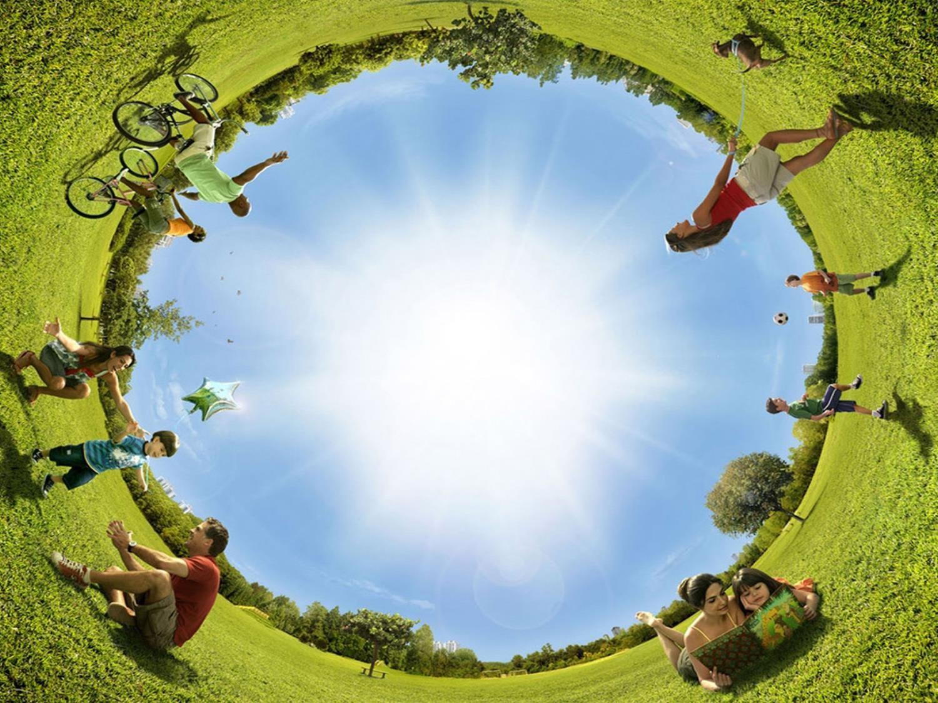
л
Тест
«Чи готові ви до НУШ»

Slide 10
1.Вам треба поставити стільці і парти у класі. Як ви це зробите?
А)Поставлю звично у три ряди, обличчям до дошки
Б)Зроблю їх мобільними, щоб діти могли переставляти
В)Краще всього поставити їх колом, а самому стати у центрі
Г)Як мені скаже керівництво — так і зроблю

Slide 11
Б)Так, за сучасною концепцією, парти і стільці мають бути модульними, тобто такими, щоб навіть дитина могла їх легко переставляти. Адже робота в класі тепер не передбачає постійного сидіння в три ряди обличчям до дошки.

Slide 12
2.Дитина не погоджується з вашою думкою. Ваші дії?
А)Скажу, що вчитель тут я і мені краще знати
Б) Щоденник на стіл і чекаю батьків на розмову
В)Поясню, чому саме дитина не права і аргументую свою точку зору
Г)Продовжу дискусію з дитиною, щоб вона висловила свою думку

Slide 13
Г)Вчителі НУШ розвиватимуть різні грані особистості дитини. Наприклад, свободу і незалежність. Діти зможуть сперечатися з учителем, висловлювати свою думку і їх за це не сваритимуть.

Slide 14
3.Учень пропонує тему для уроку. Що ви зробите?
А)Подякую йому, але навчальний план вже сформований
Б)Нагадую, хто тут вчитель
В)Прислухаюся до нього і подумаємо разом, як це можна зробити
Г)Дітям завжди не подобається навчання. Просто проігнорую пропозицію

Slide 15
В)У НУШ теми для викладання вибиратимуть як учитель, так і самі учні. На уроках вони зможуть обговорювати улюблені мультфільми й на їх основі робити завдання. Наприклад, написати лист герою мультика або обчислити час його подорожей тощо. Дітям буде набагато цікавіше отримувати знання на основі своїх улюблених сюжетів, ніж зі стандартних програм.

Slide 16
4.Що таке інтегроване навчання?
А)Це коли учні і вчителі разом розробляють тему уроків і працюють над нею
Б)Це доступ до навчання дітей з інвалідністю
В)Це коли різні предмети об’єднуються навколо цікавих для дитини тем і проблем
Г)Це коли дитина повністю поринає у навчальний процес

Slide 17
В)Предмети у НУШ будуть інтегрованими, тобто об’єднуватимуться навколо цікавих для дитини тем і проблем.

Slide 18
5.Які домашні завдання задають першокласникам?
А)Неважкі, нехай вони адаптуються до шкільного життя
Б)Нічого особливого. Все те, що ми проходимо на уроках
В)У першому класі не задають домашні завдання
Г)Більш тяжкі завдання, щоб дитина краще розбиралася у темі

Slide 19
В) Першокласникам не задаватимуть домашні завдання, учні другого класу витрачатимуть на них не більше 45 хвилин, третього 1 годину 10 хвилин, четвертого — максимум півтори години. Навіть більше, вчителі не задаватимуть домашні завдання з додаткових підручників і посібників, а також на час канікул і вихідних.

Slide 20
6.Вам треба сконцентрувати увагу учнів. Ваші дії?
А)Голосно скажу трохи помовчати і слухати вчителя
Б)Попрошу їх зосередити увагу на тому, що я розповідаю
В)Проведу заняття в ігровій формі
Г)У нас добрі відносини з учнями, вони слухають усе, що я кажу

Slide 21
В)У НУШ діти будуть більше гратися, експериментувати та більше працювати у колективі. Таким чином освіта базуватиметься більше на вміннях та навичках.

Slide 22
7.Чи повинні бути у вчителів
1 класів плани ВР?
А) Так, такі самі як у інших класних керівників.
Б) Ні, плани ВР є тільки у вихователя ГПД
В) Так, але за оновленою структурою.

Slide 23
Б)План ВР складається тільки для групи подовженого дня. Відповідно до Порядку створення ГПД у державних і комунальних закладах загальної середньої освіти, затвердженого наказом МОН від 25.06.2018 №677, вихователь працює з учнями відповідно до щоденного плану роботи вихователя, який, як правило, включає: прогулянку, самопідготовку, виховні бесіди, дидактичні та рольові ігри тощо. План роботи вихователь групи подовженого дня погоджує із заступником керівника закладу загальної середньої освіти з виховної роботи. План затверджує керівник цього закладу.

Slide 24
8.Яка роль учителя в Новій українській школі?
А) єдиного наставника та джерела знань
Б) беззаперчного авторитета, абсолютної істини для дитини
В) коуча, фасилітатора, тьютора, модератора в індивідуальній освітній траєкторії дитини
Г) старшого досвідченого наставника, взірця

Slide 25
В)Роль вчителя в НУШ - це роль коуча, фасилітатора, тьютора, модератора в індивідуальній освітній траєкторії дитини

Slide 26


Стилі
взаємодії
«педагог -
вихованець "

Slide 27
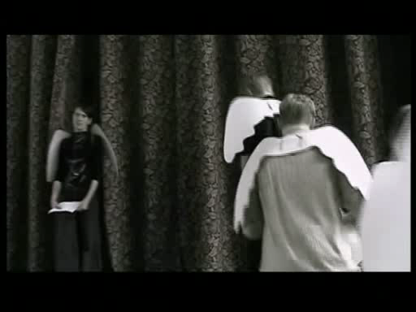

Характеристика стилю №1
П’єдестал
ВЛАДА
ЗАЛЯКУВАННЯ
тактика
рушійний
мотив
неусвідомлений
мотив
оволодіння учнями
базовими
знаннями, вміннями,
навичками, орієнтація
на «найбільший успіх"
«Я дорослий»,
"Я відповідаю за все"
РЕЗУЛЬТАТ
ворожість, агресивність, психічні зриви, конфлікти,
образи, «бунт» учнів, відсутність щирості у взаєминах.

Slide 28
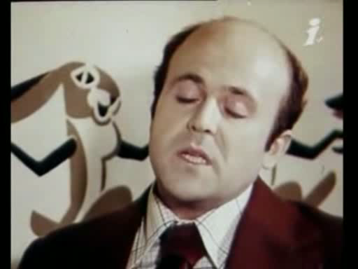
Характеристика стилю №2
П’єдестал
БЕСКОНФЛІКТНІСТЬ
ДОГОДЖАННЯ
ТАКТИКА
Рушійний
мотив
Неусвідомлений
мотив
Задоволення будь-яких
потреб дитини,
відхід від конфлікту
"Я хороший"-
прагнення
заслужити любов,
прийняття, схвалення
РЕЗУЛЬТАТ
Учні схильні потурати своїм слабкостям, імпульсивні і нерідко
не вміють вести себе на людях. Надмірне заступництво,
прагнення звільнити учня від найменших труднощів
і неприємних обов'язків формує маніпуляторів і лицемірів.

Slide 29
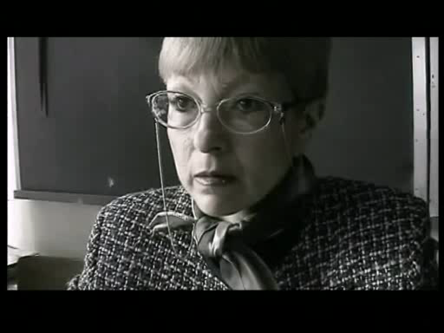
Характеристика стилю №3
П’єдестал
КОМПЕТЕНТНІСТЬ
ДИСТАНЦІЯ
ТАКТИКА
Рушійний
мотив
Неусвідомлений
мотив
потреба управляти
простором життя
учня, перетворити його
в об'єкт для передачі
інформації, цінностей
«Я розумний» -
прагнення заслужити
повагу та пошану
РЕЗУЛЬТАТ
зниження в учнів впевненості в собі, відсутність у них позитивних
емоцій на уроках, зниження мотивації до занять цим предметом
і до творчого прояву учня …

Slide 30
Характеристика стилю №4
П’єдестал
ПОПУЛЯРНІСТЬ
ЗАГРАВАННЯ
ТАКТИКА
Рушійний
мотив
Неусвідомлений
мотив
потреба в
співробітництві,
повазі і турботі, пошуку
індивідуального
підходу до дитини.
«Я партнер, я потрібний» -
прагнення
успіху, популярності
РЕЗУЛЬТАТ
Приятельські стосунки, позбавлені глибини, справжньої теплоти і
здатності до співпереживання породжують пусте проведення часу,
що перешкоджає реалізації задатків

Slide 31
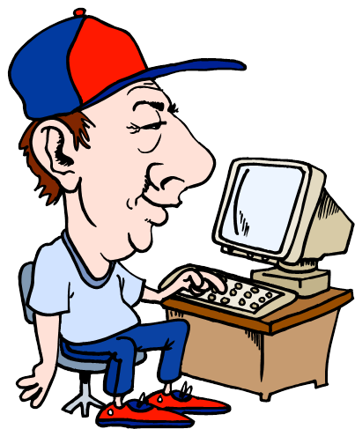
Характеристика стилю №5
П’єдестал
Вірний друг
діалог
ТАКТИКА
Рушійний
мотив
Неусвідомлений
мотив
Потреба у
спілкуанні на рівних
«Я друг, я такий як ти» -
прагнення довіри
РЕЗУЛЬТАТ
Теплі, дружні стосунки, спільний досуг

Slide 32
Характеристика стилю №6
«Я досвідчений»
Неусвідомлений мотив
потреба
у социальній
адаптації дитини
Рушійний мотив
створення умов
для виховання
самостійності і
відповідальності
Тактика
Результат
підвищення життєстійкості учнів,
виховання мотиву досягнення успіху

Slide 33
Характеристика стилю №7
«Я мудрий»
потреба
в розвитку творчого
потенціалу і
індивідуальності
дитини
Неусвідомлений мотив
Рушійний мотив
Тактика
Заражає особистим
прикладом,
надихає
Результат
Любов до ближнього, захист слабкого,
самостійність,
просте і правдиве відношення до оточуючих

Slide 34
Характеристика стилю №8
«Я спрямований вперед»
потреба
в співтворчості,
досягненні спільного
результату
Неусвідомлений мотив
Рушійний мотив
Тактика
Спільна діяльність
ученика та вчителя
Результат
Культурно-креативна,
всебічно розвинена особистість

Slide 35

1.педагог-
начальник

Slide 36
2.педагог -
мученик

Slide 37
3.ПЕДАГОГ -
комп’ютер

Slide 38
4.ПЕДАГОГ -
приятель

Slide 39

5.ПЕДАГОГ -
друг

Slide 40
6.ПЕДАГОГ -
менеджер

Slide 41
7.ПЕДАГОГ -
партнер

Slide 42
8.ПЕДАГОГ -
творець

Slide 43


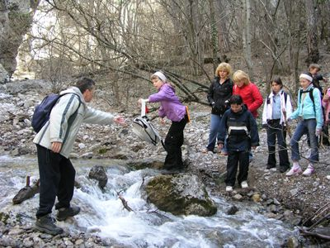
8.педагог-творець
7.педагог-партнер
6.педагог-менеджер
5.педагог-друг
4.педагог-приятель
3.педагог-компьютер
2.педагог-мученик
1.педагог-начальник

Slide 44
Взаємозв’язок
стилів взаємодії та спілкування
Відносини | Ставлення до дітей | Стилі виховання | Стилі спілкування | Типи спілкування
Свідоме панування, підпорядкуван-ня | негативне | начальник | Спілкування-залякування | монологічне
 |  | мученик | Спілкування-догоджання
 |  | комп’ютер | Спілкування-дистанція
Перехід-ний рівень | нестійке | приятель | Спілкування-загравання | перехідне
 |  | друг | Спілкування-діалог
Партнерські | позитивне | менеджер | Спілкування-навчання | діалогічне
 |  | партнер | Спілкування-узгодження цілей та дій
 |  | творець | Спілкування-спільна творчість

Slide 45


ПАРТНЕРСЬКА ВЗАЄМОДІЯ – ЦЕ ВЗАЄМОДІЯ ПОМІЖ РІВНОПРАВНИМИ СУБ'ЄКТАМИ ,
В ЯКІЙ ВІДБУВАЄТЬСЯ ВЗАЄМОРОЗВИТОК І САМОРОЗВИТОК СУБ'ЄКТІВ.

Slide 46



Педагогіка партнерства – ключовий компонент
формули Нової школи

Slide 47
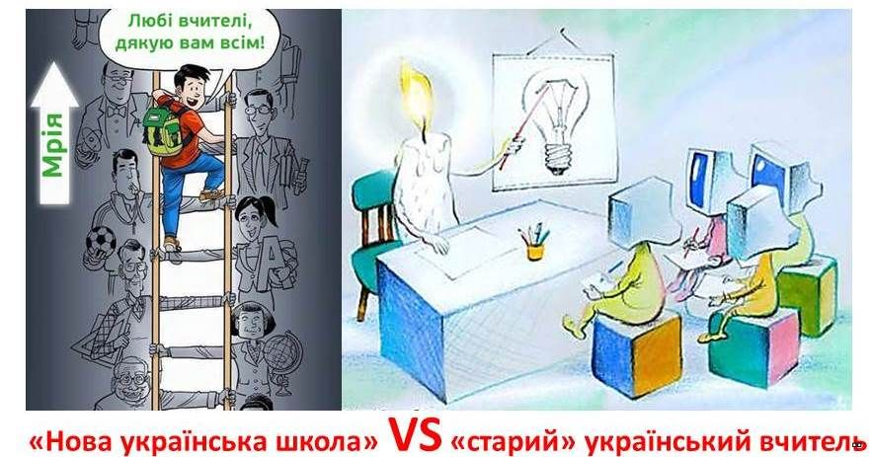
Вміння співіснувати
з іншими людьми
Допомагати одне одному
Дбати про імідж колективу,
а не тільки свій зокрема
Ставити спільне завдання і дбати про успішне його вирішення
Мати чітку особисту
позицію

Slide 48

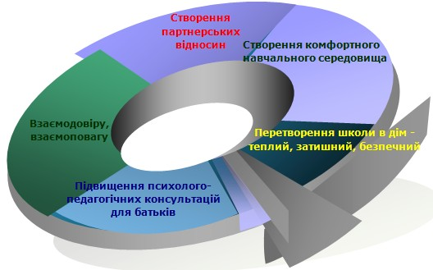
Педагогіка партнерства

Slide 49



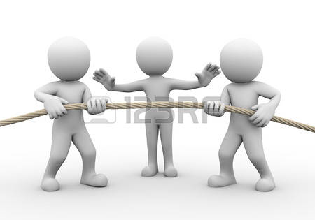
Спільні цілі та прагнення,
рівноправні учасники
Педагогіка
партнерства
Спілкування, взаємодія
співпраця
Школа - ініціатор
Діалог,
багатостороння комунікація

Slide 50
Модель взаємодії
партнерство
Повага
Довіра
Діти
Діалог
Добровільність
Педагоги
Родина
Рівність
партнерство
Відповідальність

Slide 51


Модель сучасного вчителя в інноваційному просторі
Інформаційна сфера
Інформаційно - компетентний
Інформаційно - компетентний
Громадянсько – правова сфера
Громадянин
Громадянин
Гуманістична сфера
Гуманіст
Гуманіст
Художньо – естетична сфера
Цінитель краси
Цінитель краси
Науково – пізнавальна сфера
Дослідник
Дослідник
Культурна сфера
Культурний
Культурний
Здоров'язбері-гаюча сфера
Здоровий
Здоровий

Slide 52
За демократичного стилю
педагогічної діяльності вчитель
розглядає учня як рівноправного партнера у спілкуванні, колегу у спільному пошуку знань;
залучає учнів до прийняття рішень, бере до уваги їхні думки, заохочує самостійність суджень, зважає на особистісні якості вихованців;
спонукає до дії порадами, проханнями;
багато працює над собою, над своїми психологічними вміннями;
має рівень ІТ-компетентності;
має високу професійну стійкість, задоволений своєю професією

Slide 53
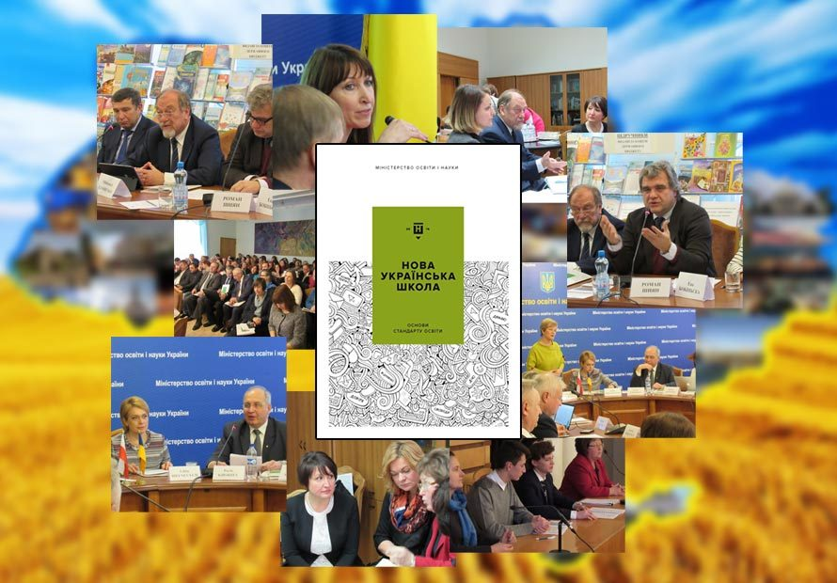

Slide 54


Конструкторське бюро
Імідж вчителя НУШ
одяг;
зачіска, макіяж;
міміка, погляд.

Slide 55


Вправа Невидима нитка

Slide 56




